Slide 1
21届毕业生材料解读
——商贸招生就业服务中心

Slide 2
跟踪调查表
自行打印

Slide 3
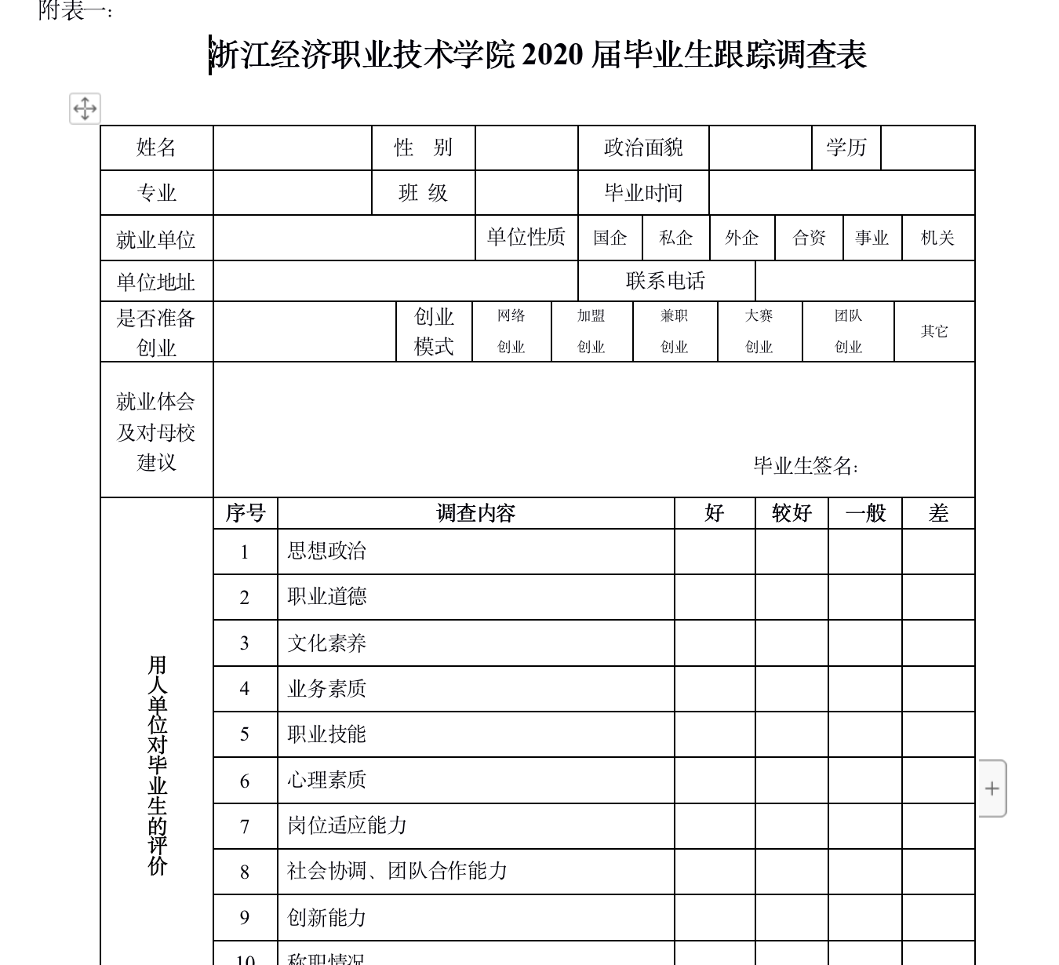
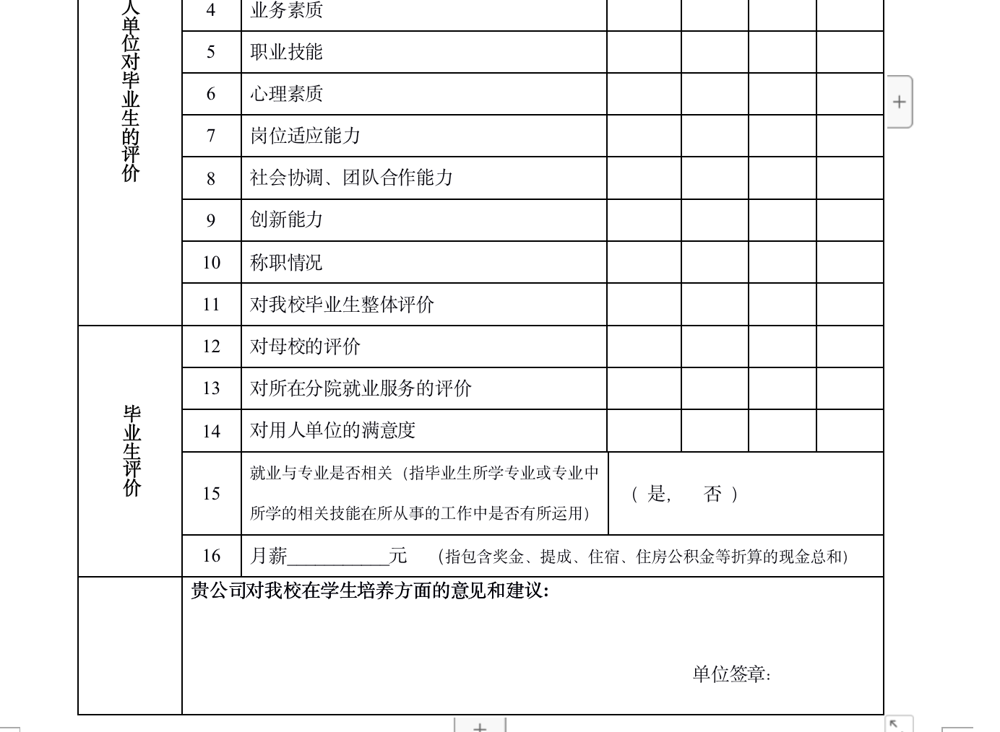
时间按当时签订的日期写，敲就业协议书上的公章，与协议书上的章一致

Slide 4
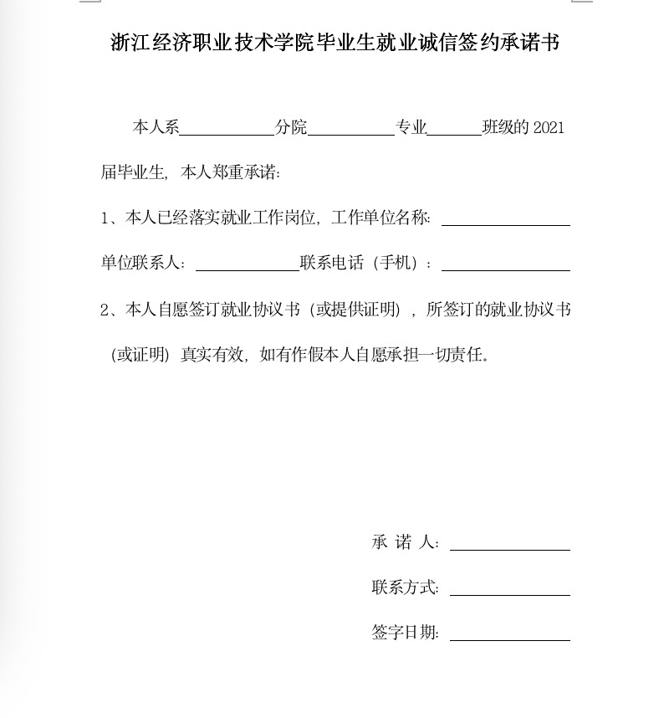
就业诚信承诺书
日期为当时签订日期

Slide 5
毕业生登记表

Slide 6
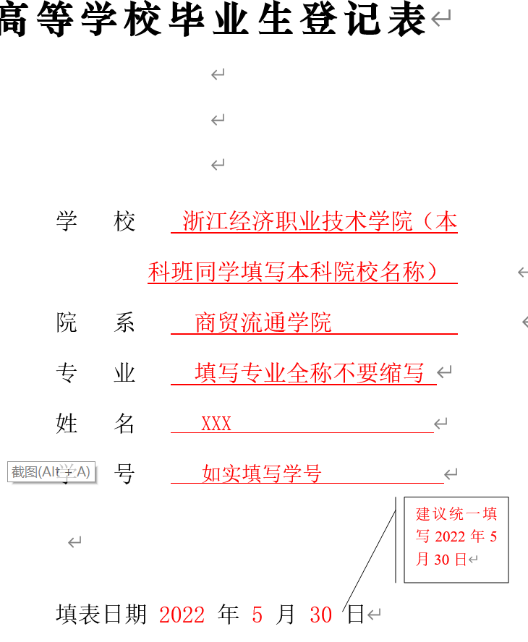

Slide 7
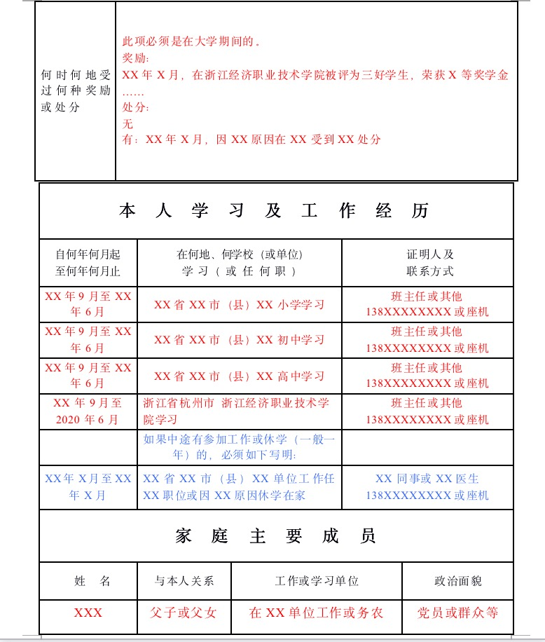
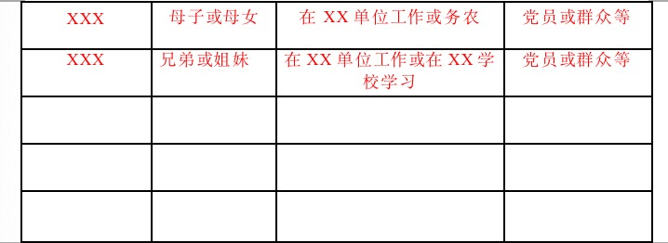
联系不上班主任，证明人可以写同学或者其他老师的名字，联系方式
“家庭主要成员”是指直系亲属（父母和爱人、子女）。

Slide 8
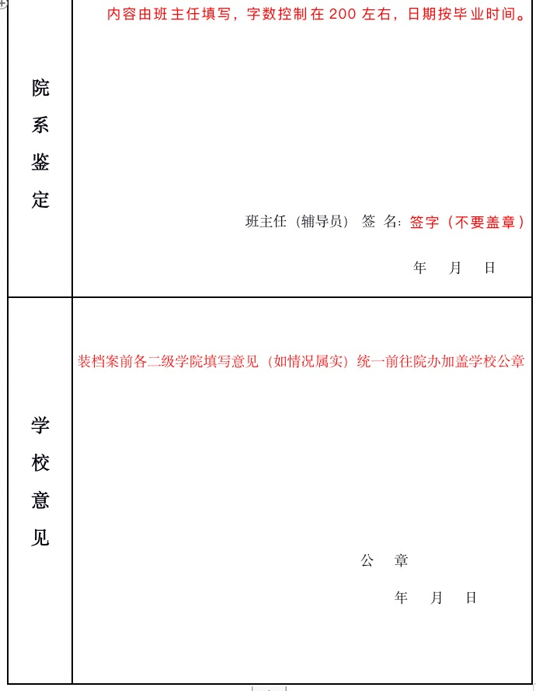

Slide 9
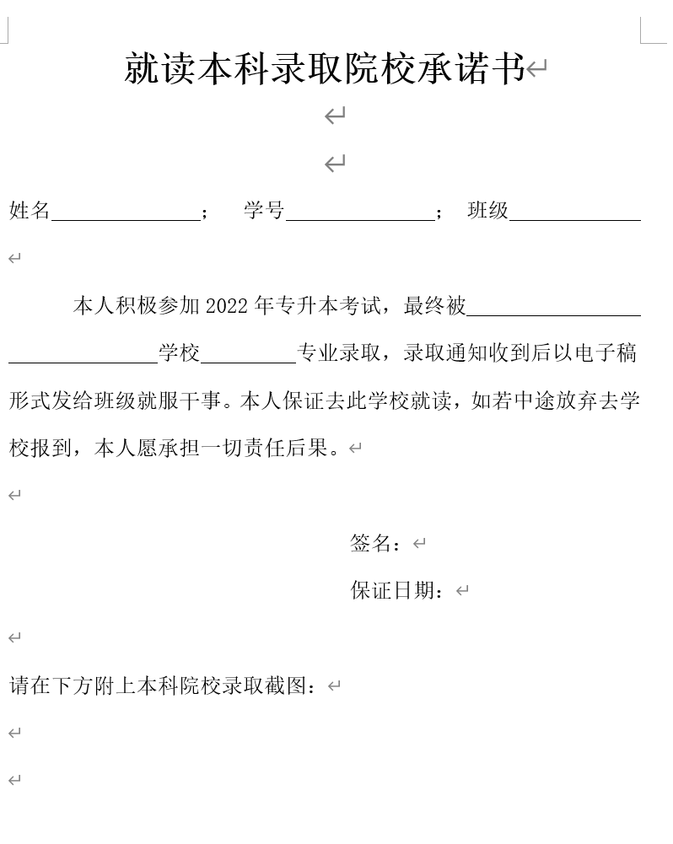
明年5月份考上了再上交的

Slide 10
商贸就业服务中心祝各位毕业生们前程似锦！

